Slide 1
CRM 프로그램 기획서

Slide 2
1. 개요
- 프로그램 명: 디비머신 (DB Machine)
- 기존 어깨동무 프로그램의 불편함과 유지보수 비용 절감을 위해 제작 (기존 어깨동무 프로그램 : http://ilovesoft.kr/userp.php?id=3 - 프로그램 방식 (exe) 파일 방식으로 고려 - DB 서버는 카페 24 서버 사용예정 - 사용 언어는 C# + MySql 사용
- 내부 사원들이 쓰는 용도로 제작 (DB 등록/조회) - 전체적인 프로그램 색상은 남색 계열로 제작 예정

Slide 3
2. 주요기능
고객 등록 / 삭제 (이름 / 성벌 /생년월일 /최초분배일/ 휴대폰 / 집전화 / 예수금/증권사/파트너스(리딩회원) / 리딩개월,일수 (리딩회원) / 리딩기간 (ex 2020.11.12 ~2021.11.11) (리딩회원) /기타메모 / 고객담당자) 예약일 설정 기능 (예약일 등록해놓으면 해당시간에 알림창 팝업)
자료검색기능 유입경로는 (대분류/소분류) 로 구분되며, 자료검색시 소분류 선택만으로도 전체 DB검색 가능 소분류 만으로 검색시 대분류 상관없이 한테이블에 한꺼번에 표시 가능
문자 발송기능
팀장/마스터쪽에서 고객담당자 변경가능
업무일지 기능 (작성일 / 주요내용 / 금일업무내용 / 예정업무)
일정관리 (일별/월별)
공지사항 부분 웹으로 연결
DB의 회원 목록을 엑셀 파일로 저장하기
자료 백업기능(컴퓨터 내부 저장) 백업 기능은 수동으로 하며 백업도중에도 다른 작업 가능하게 진행
팀장/사원 구분이 필요하며, 각각의 사원들은 본인 DB만 볼수있고 관리를 하며, 팀장 이상 급의경우 직속 직원의 DB까지 열람/관리 가능하며, 마스터는 모든 DB 다 볼수 있어야 한다
로그인 형태는 아이디/비밀번호 형태 예정
뒤로가기 하지않아도 이중 , 삼중 창 생성 (다중창 생성 가능하게) -> 신규창 오픈시 다른 작업 가능하게 진행
무료 자동만기 (자동으로 무료리딩기간이 끝나면 문자 발송 불가) -> 무료회원 등록시 최초분배일(회원 무료시작일) 적을 수 있도록 -> 분배일등록후 무료리딩 기간동안에 회원에 문자 발송 -> (무료리딩회원 / 유료리딩자(VIP)) 선택 가능하게(관리자 (마스터) 권한)
담당자 자동 DB 이력 기재 시 정보 기재 ->회원 DB 클릭해서 담당자가 이력메모시 카톡처럼 날짜가 남고 수정은 안되게

Slide 4
2. 주요기능
VIP/매출관리에서 가입경로 탭 선택하여 리스트 데이터 업데이트 -> CTS A / B / C / D / 파트너스(리딩회원 CTS 사용하는 사람 아닌 사람) -> 가입경로 데이터로 가입반별 매출(정보) 수집
매출관리에서 매출 입력시 영업자별 매출(카드, 현금) 탭 / 카드사별 적용 내역 (입력칸 추가) / 결제수단변경 탭 / 결제할부변경 탭을 선택하면 등록시 매출 적용 시스템 활성화 매출관리에서 기간 설정 필요 ( 일/월/
문자 발송 내력 리스트 활성화 -> 날짜시간 보낸내용 회원별 확인 가능 활성창

Slide 5
3. 메뉴
0. 로그인화면
1. 메인화면
2. 고객관리
2-1. 고객등록
2-2. 자료검색 2-3. 문자 발송 내역 (회원명/날짜/시간/보낸내용)
2-4. 통계
----------------------
2-5. 엑셀로 저장
2-6. 엑셀자료 가져오기 2-7. 자료 저장하기(백업) 2-8. 자료 가져오기(복구)
3. 업무 관리
3-1. 업무 일지
3-2. 일정 관리
3-3. 매출관리
4. 환경설정
4-1. 사용자 환경설정
4-2. 사용자 관리
4-3. DB 환경설정 4-4. 문자설정 -----------------
4-5. 국경일/기념일 정의
4-6. 출력설정
------------------
4-7. 특정항목 일괄변경
4-8. 담당(관리)자 일괄변경
5. 기타
5-1. 공지사항(웹연결)
5-2. 프로그램 정보 (버전정보/카피라이트/프로그램 업데이트 여부)

Slide 6
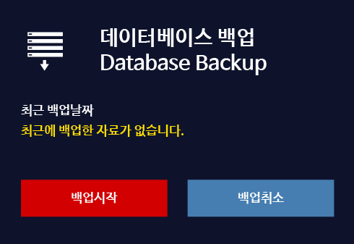
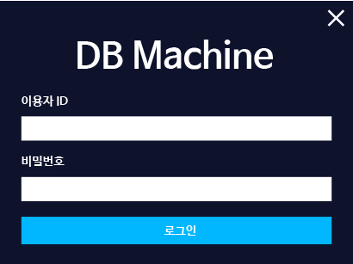
4. 상세화면
0.로그인화면

Slide 7
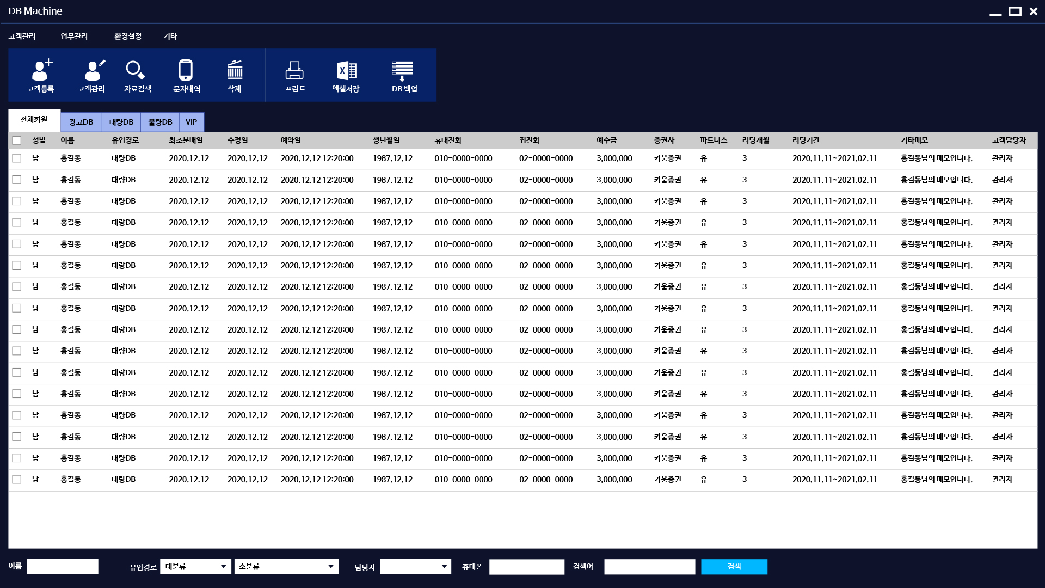
* 메인화면 테이블 탭 정렬순서 이름 / 휴대전화 / 유입경로 / 소분류(추가)-가망,대기, 부재 등 / 수정일 / 최초분배일 / 예약일 / 검색어(추가) / 기타메모 / 고객담당자 / 예수금 / 증권사 / 파트너스 / 리딩기간 / 리딩개월
4. 상세화면
1.메인화면(회원목록 출력)
메인 메뉴 출력
최초분배일/수정일/예약일/리딩기간 -> 오름차순/내림차순 정렬 적용
회원목록은 광고/대량/불량/VIP 로 분류

Slide 8
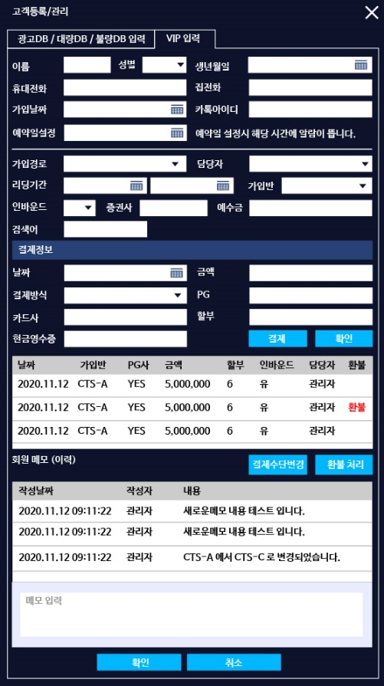
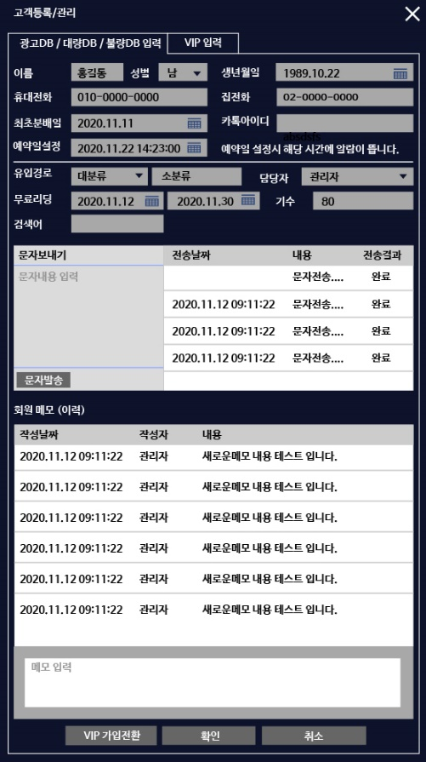
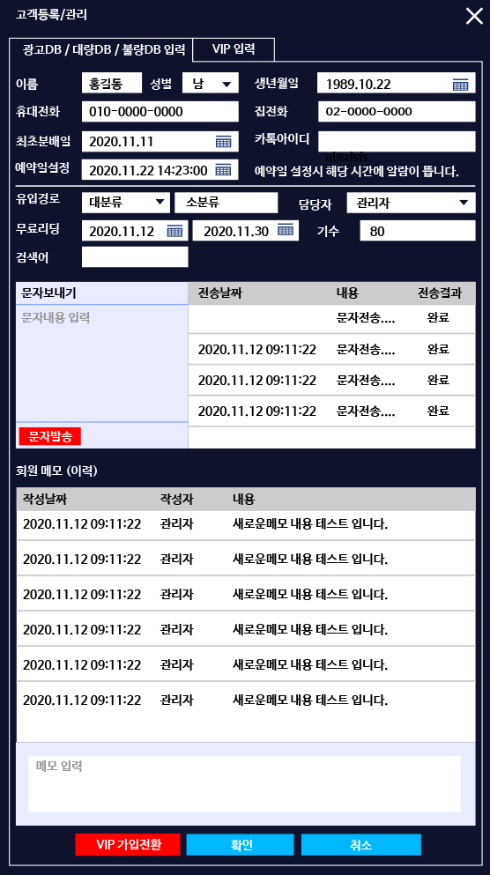
4. 상세화면
2.고객관리 -> 2-1.고객등록 광고 DB/ 대량 DB / 불량 일경우
VIP 가입전환 버튼을 누르면
VIP입력 탭으로 전환 (회원정보 입력은 관리자만 가능)
관리자 외에는 회원 메모만 작성가능
VIP 전환시 기존 광고/대량/불량 DB
입력된 정보는 그대로 남고 입력불가능하게 회색으로 어둡게 처리 (메모도 입력 불가능, 메모 이력만 볼수 있게)
무료 자동만기 -> 무료등록시 최초분배일(회원 무료시작일) 적을 수 있도록 (1주 /2주) -> 분배일등록후 (1주/2주) 기간동안에 무료회원에 문자 발송 (문자는 기능은 추가가 되나 막힐수 있음) -> (무료리딩자 / 유료리딩자) 선택 가능하게(관리자 (마스터) 권한)
DB 정보 입력은 관리자만 가능
최초분배일 입력칸 추가
예약일 설정시 해당시간에 알람기능
유입경로(대분류/소분류) 선택
대분류 : 광고DB/대량DB/불량DB/VIP
소분류 : 신규/유력/가망/대기/부재/거절/결번 대분류가 VIP 일경우 소분류 : 환불도움
분류는 사용자 환경설정에서 추가/수정/삭제 가능
문자 보내기 화면
회원 이력 리스트 (날짜/담당자/메모)
VIP 탭
기존 광고/대량/불량DB 탭 비활성화
회원 이력은 영업자가 텍스트 형식으로 기입을 하며, 날짜별로 리스트에 등록이되고, 이미 등록된 내용은 수정 불가능하게한다. (카톡 처럼 한번 등록하면 위에 회원 이력 리스트에 표시) (저장은 확인버튼을 눌러서 전체 저장)
VIP 전환시 VIP 회원 메모는 따로 입력되며, 기존 메모는 광고/대량/불량 DB 쪽 탭을 눌러서 확인
고객등록 /편집창

Slide 9
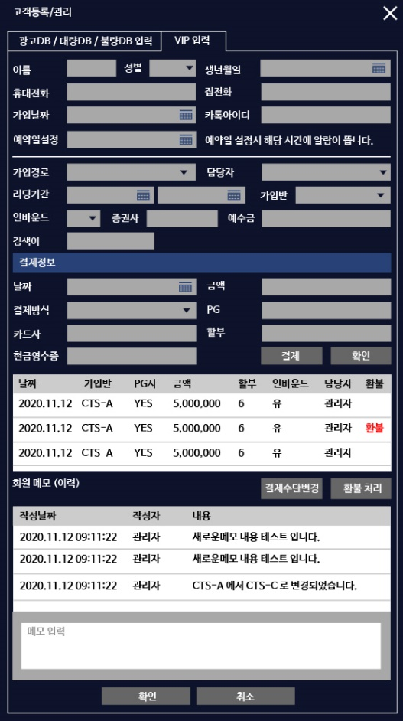

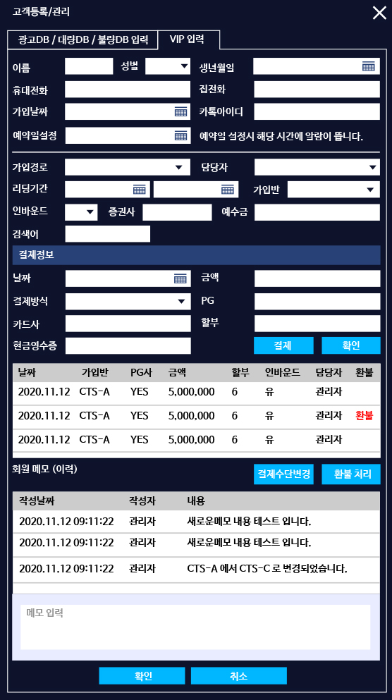
2.고객관리 -> 2-1.고객등록 VIP(유료회원)일경우
환불 처리되거나 리딩기간 만료시
다시 무료(대량/광고/불량)DB로 전환되며,
VIP 탭의 입력창은 회색으로 입력불가가 되고 메모는 그대로 남는다
4. 상세화면
DB 정보 입력은 관리자만 가능하고 관리자 외에는 회원메모만 작성 가능
DB 정보 입력은 관리자만 가능
가입경로 변경시 회원 이력 리스트에 가입경로변경에 대한 이력 표시 (예) CTS-A -> CTS-C 변경시 해당날짜로 이력자동저장
- 결제(추가결제, pg사가 다를떄)
후결제나 카드사가 다를경우 결제버튼을 누르면
새로운 결제정보를 등록할 수 있습니다 리스트가 계속 쌓인다.
확인 (매출등록)
결제 이력 리스트 ( 매출관리에도 같이 표시)
<-위의 결제 이력 리스트 선택후 결제수단변경이나 환불 처리시 버튼을 누름( 환불을 누르면 환불처리 표시) (매출관리에도 표시)
환불,리딩만료시 VIP 탭 비활성화
광고/대량/불량DB 탭
다시활성화
회원 이력의 기타메모는 영업자가 텍스트 형식으로 기입을 하며, 카톡처럼 날짜별로 등록이 되고, 이미 등록된 내용은 수정 불가능하게한다. (카톡 처럼 한번 등록하면 위에 회원 이력 리스트에 표시) (저장은 확인버튼을 눌러서 전체 저장)
VIP 회원 이력 리스트 (날짜/담당자/메모)

Slide 10
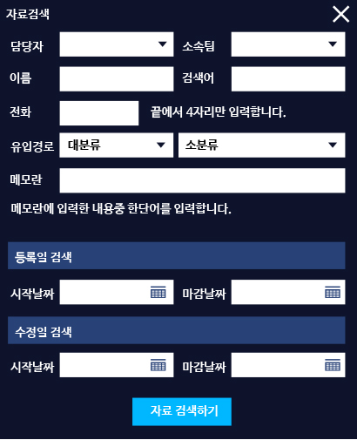
4. 상세화면
2.고객관리 -> 2-2.자료검색

Slide 11
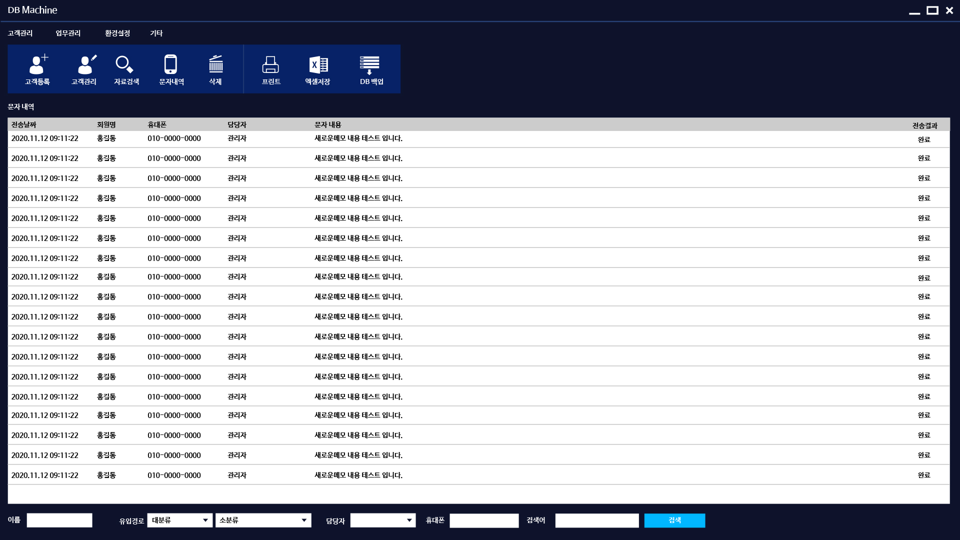
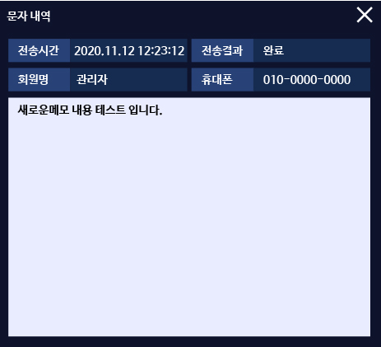
4. 상세화면
2.고객관리 -> 2-3.문자내역

Slide 12
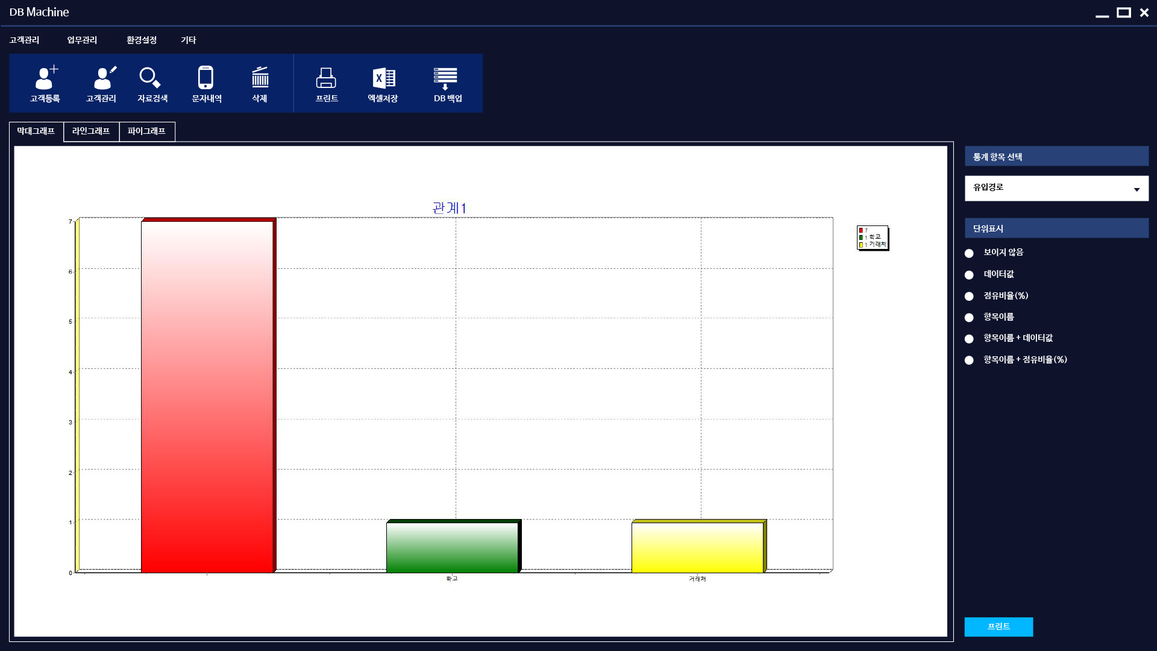
4. 상세화면
2.고객관리 -> 2-4.통계

Slide 13
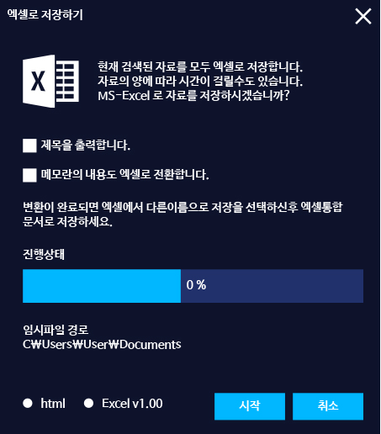
4. 상세화면
2.고객관리 -> 2-5.엑셀로 저장

Slide 14
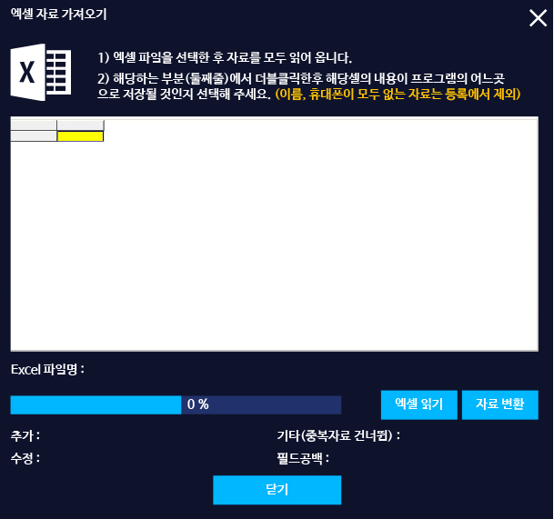
4. 상세화면
2.고객관리 -> 2-6.엑셀자료 가져오기

Slide 15
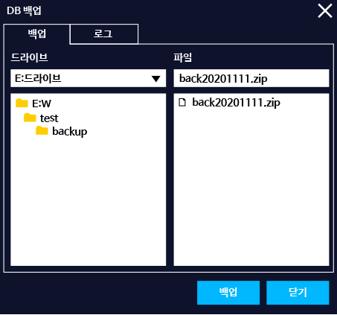
4. 상세화면
2.고객관리 -> 2-7. 자료저장하기(백업)

Slide 16
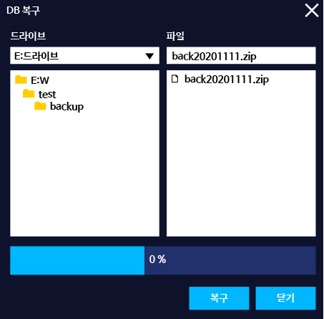
4. 상세화면
2.고객관리 -> 2-8. 자료가져오기(복구)

Slide 17
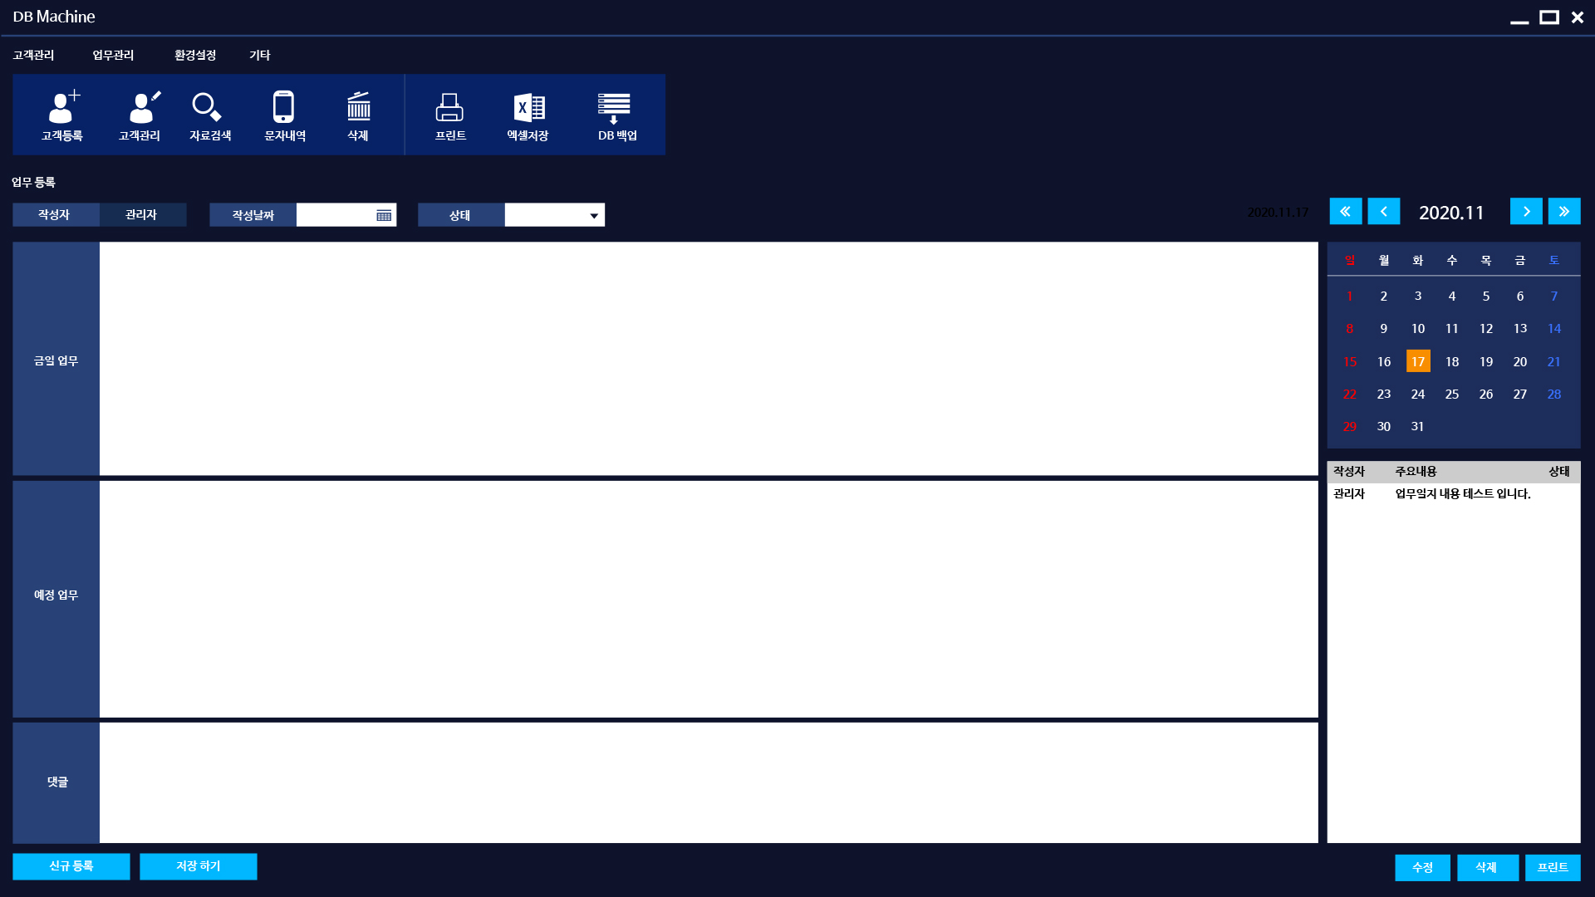
4. 상세화면
3. 업무관리 -> 3-1.업무일지

Slide 18
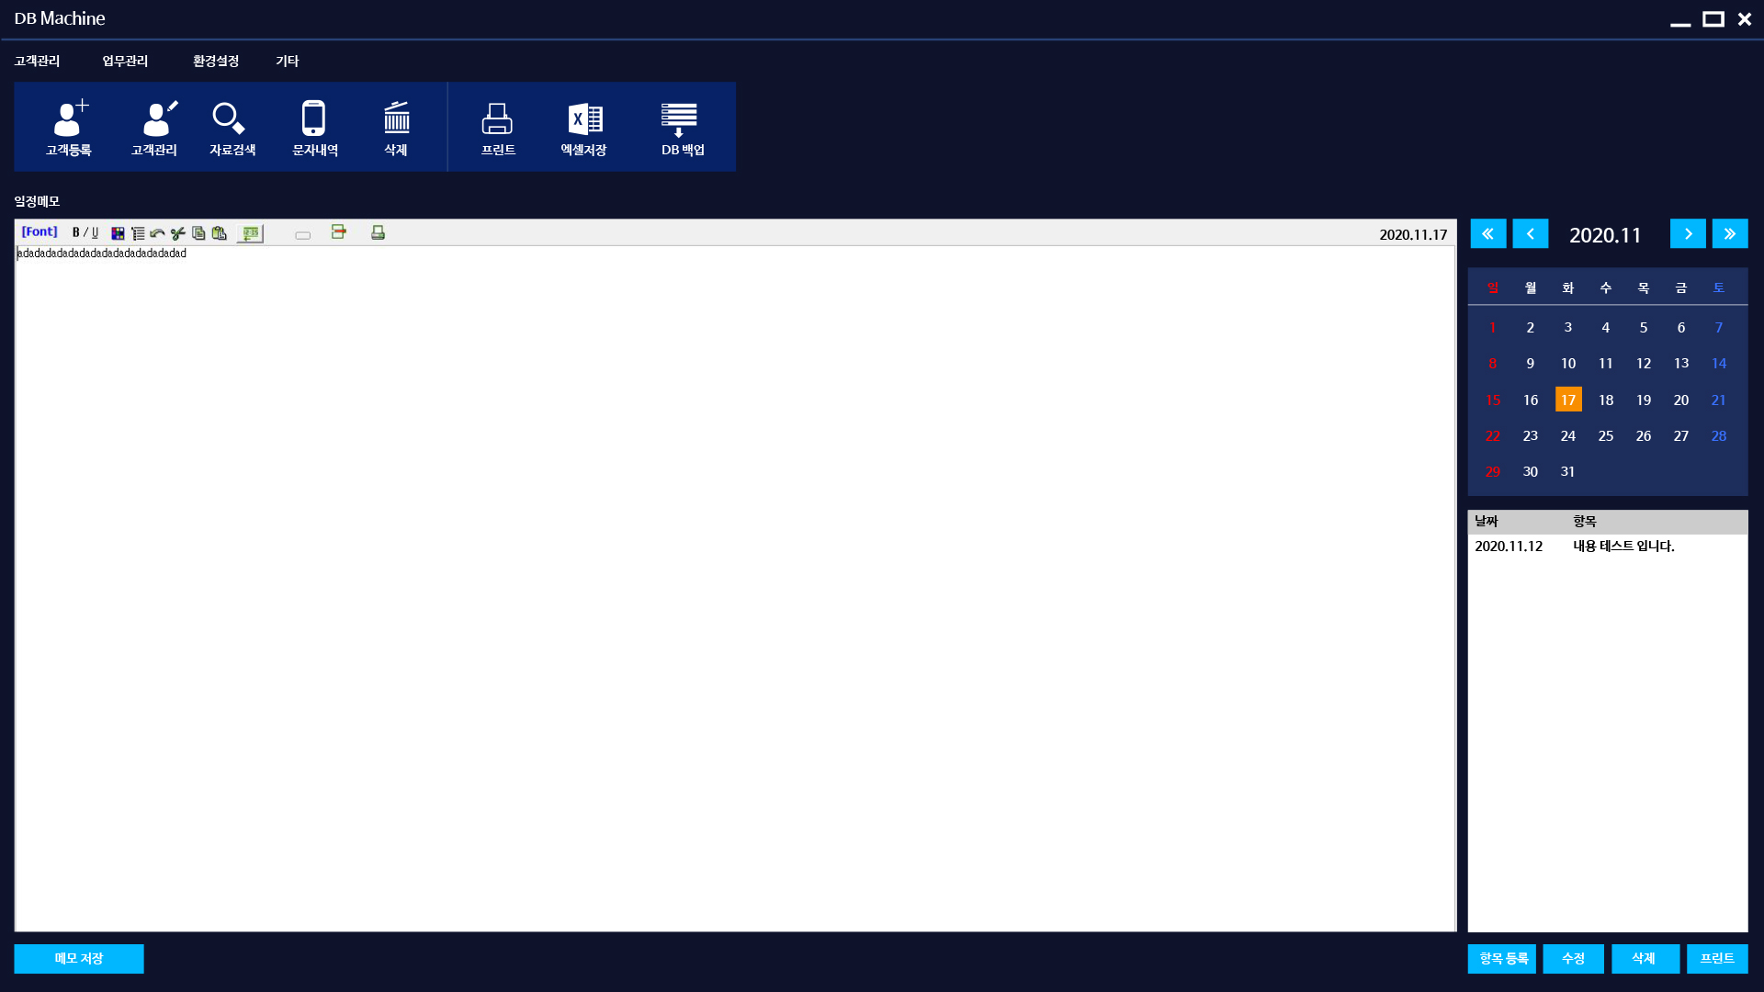
4. 상세화면
3. 업무관리 -> 3-2.일정관리

Slide 19
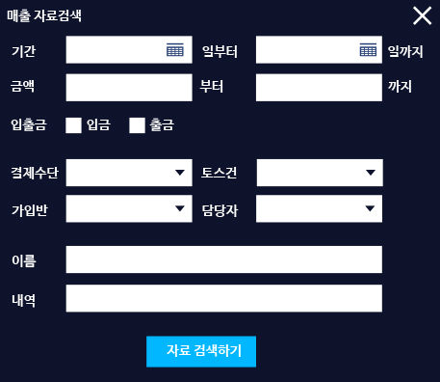
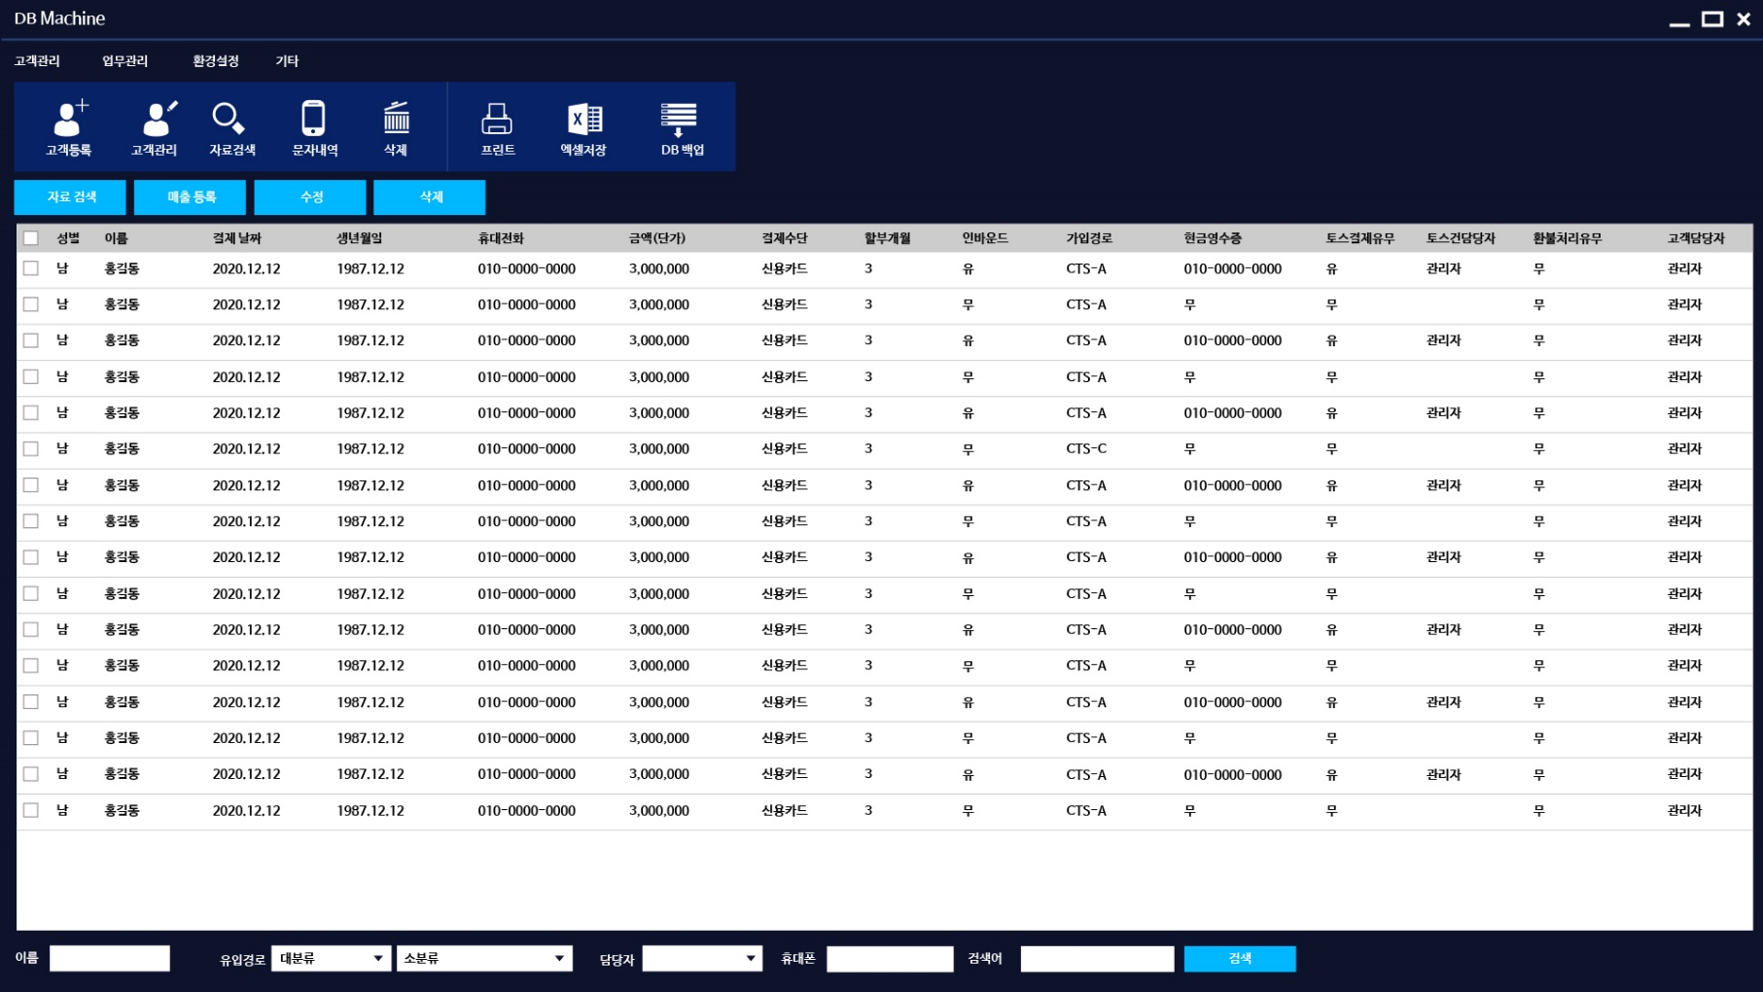
4. 상세화면
3. 업무관리 -> 3-3.매출관리

Slide 20
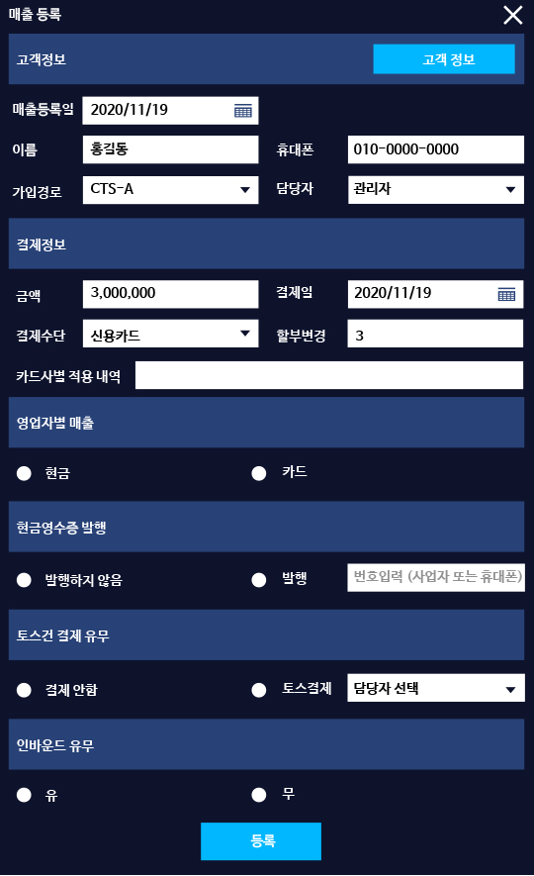
가입경로탭 추가 항목 (CTS-A / CTS-B / CTS-C / CTS-D / 파트너스 (항목명 변동가능)
- 카드사별 적용 내역 (입력칸 추가)
4. 상세화면
- 결제수단변경 / 결제할부변경 탭 추가
영업자별 매출 (현금/카드) 탭 추가
현금 선택시 현금영수증 유무 탭 추가 항목 (없음 / 사업자 번호나 회원전화번호 입력 칸)
- 인바운드 유무 탭 추가
- 토스건 유무 탭 추가 항목 ( 없음 / 토스담당자 입력 칸)
3. 업무관리 -> 3-3.매출관리

Slide 21
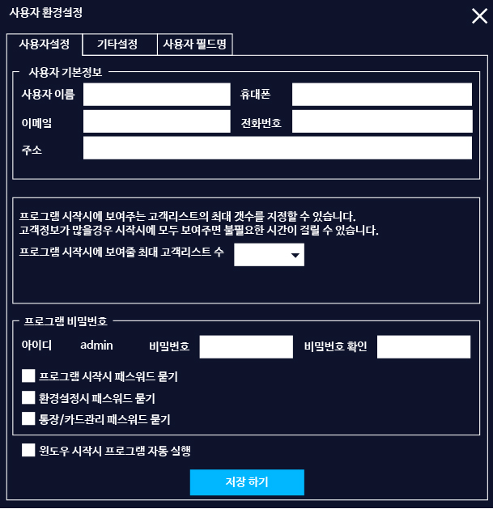
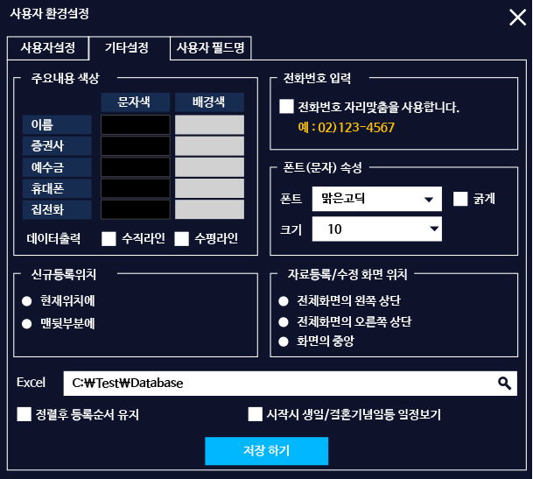
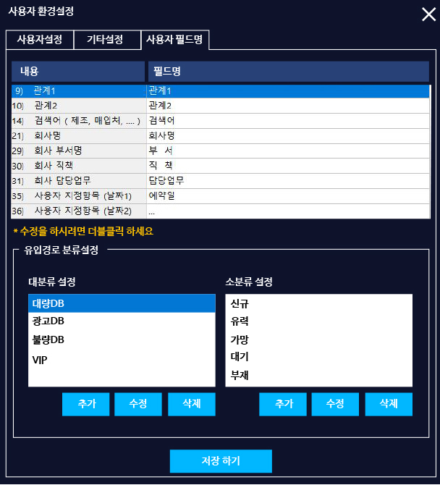
4. 상세화면
4. 환경설정 -> 4-1.사용자 환경설정
필드명 설정에서 유입경로(대분류/소분류) 설정

Slide 22
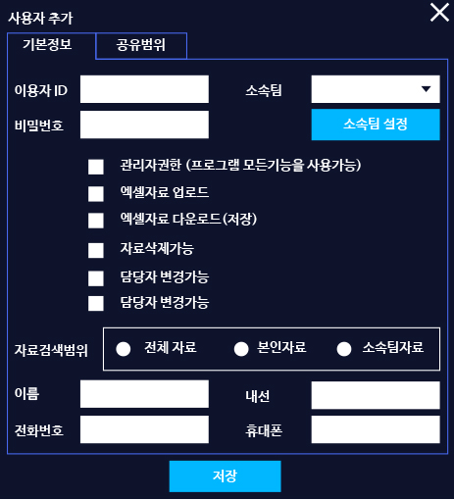
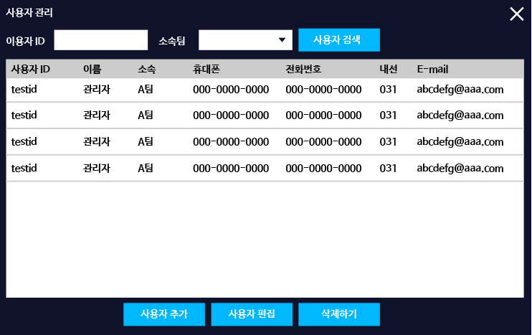
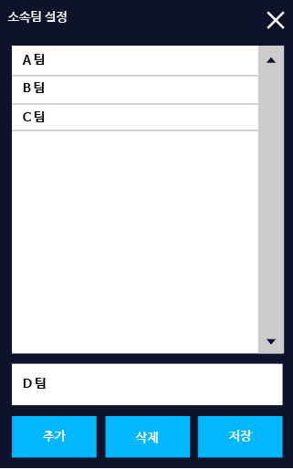
4. 상세화면
4. 환경설정 -> 4-2.사용자 관리
소속팀 설정 팝업

Slide 23
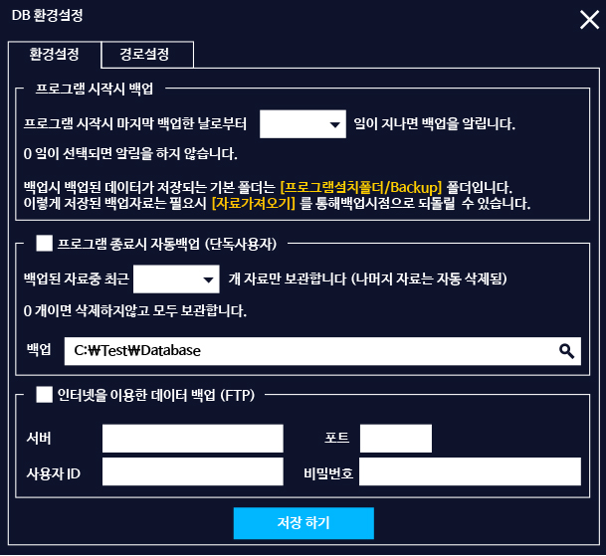
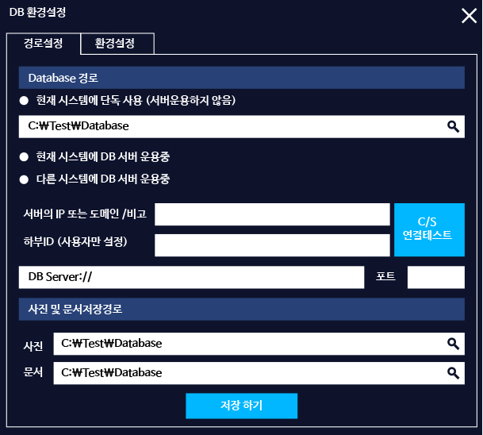
4. 상세화면
4. 환경설정 -> 4-3.DB환경설정

Slide 24
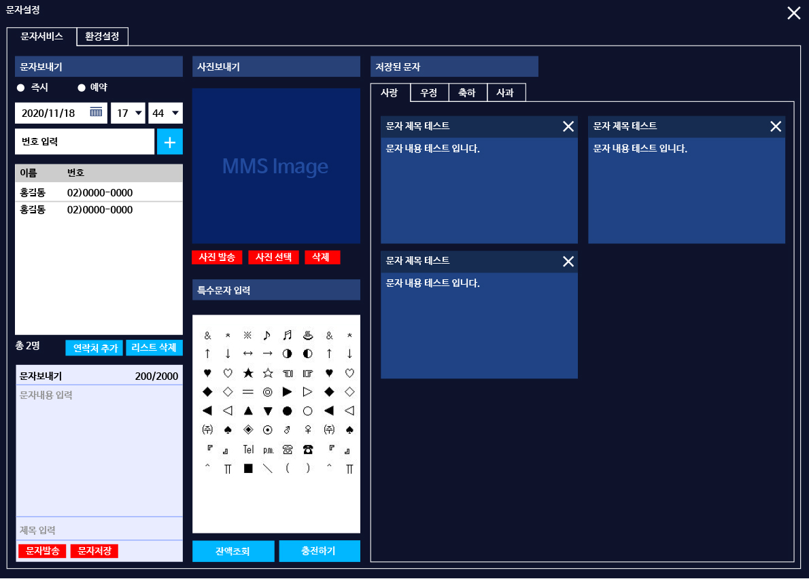
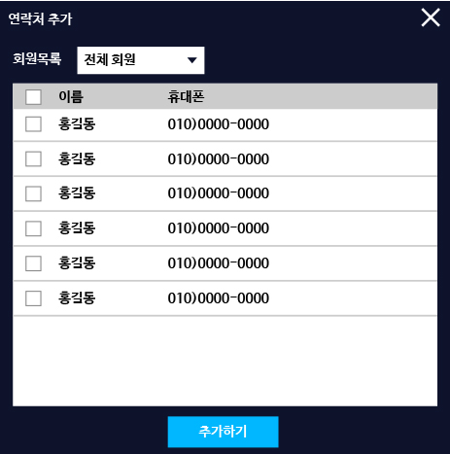
4. 상세화면
4. 환경설정 -> 4-4. 문자설정 (어깨동무 환경 > SMS 문자/FAX 발송서비스 환경설정) 참조

Slide 25
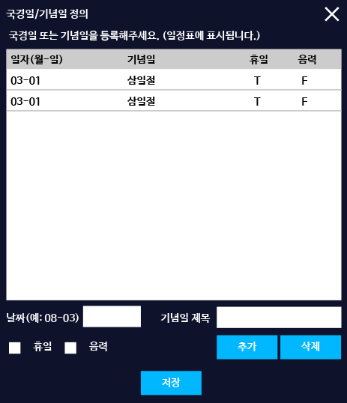
4. 상세화면
4. 환경설정 -> 4-5. 국경일/기념일 정의

Slide 26
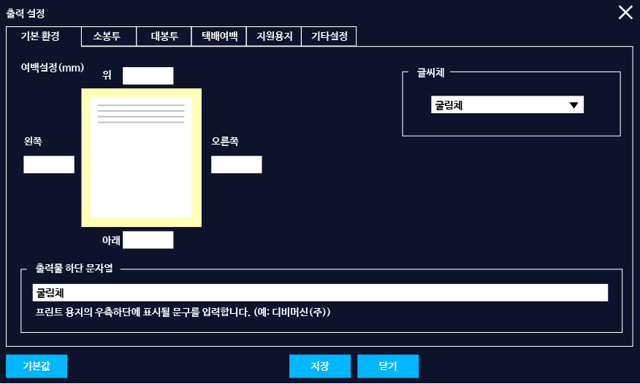
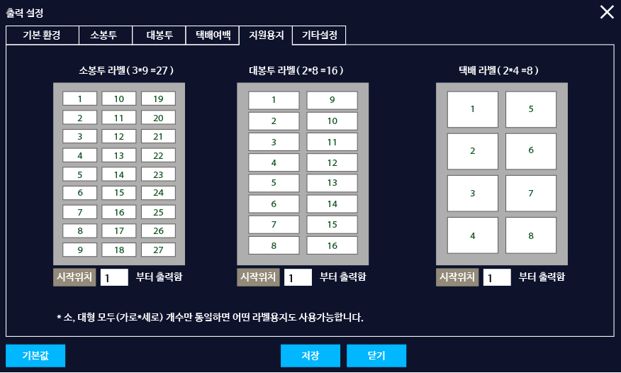
4. 상세화면
4. 환경설정 -> 4-6. 출력설정
(어깨동무 환경 > 프린트 환경설정 참조)

Slide 27
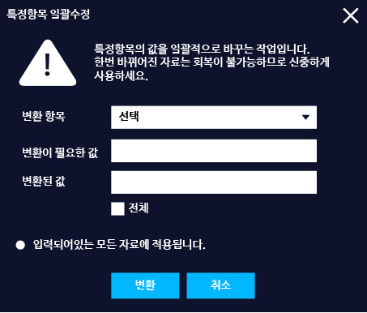
4. 상세화면
4. 환경설정 -> 4-7. 특정항목 일괄변경
(어깨동무 Tools > 특정항목 일괄변경 참조)

Slide 28
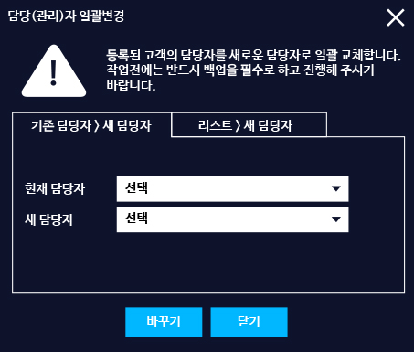
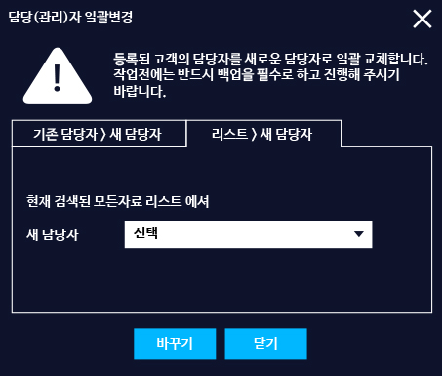
4. 상세화면
4. 환경설정 -> 4-8. 담당(관리)자 일괄변경
(어깨동무 Tools > 담당관리자 일괄변경 참조)

Slide 29
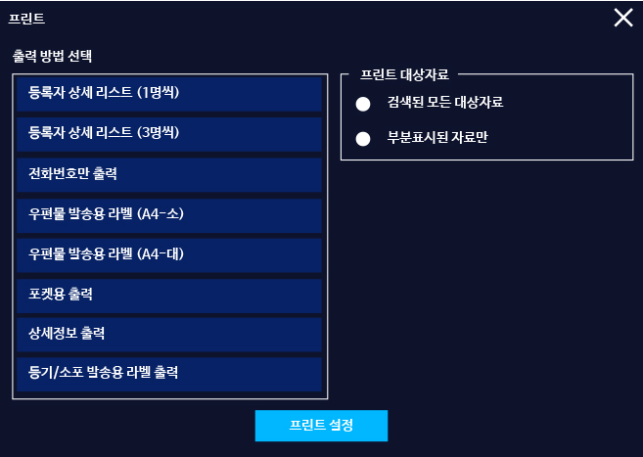
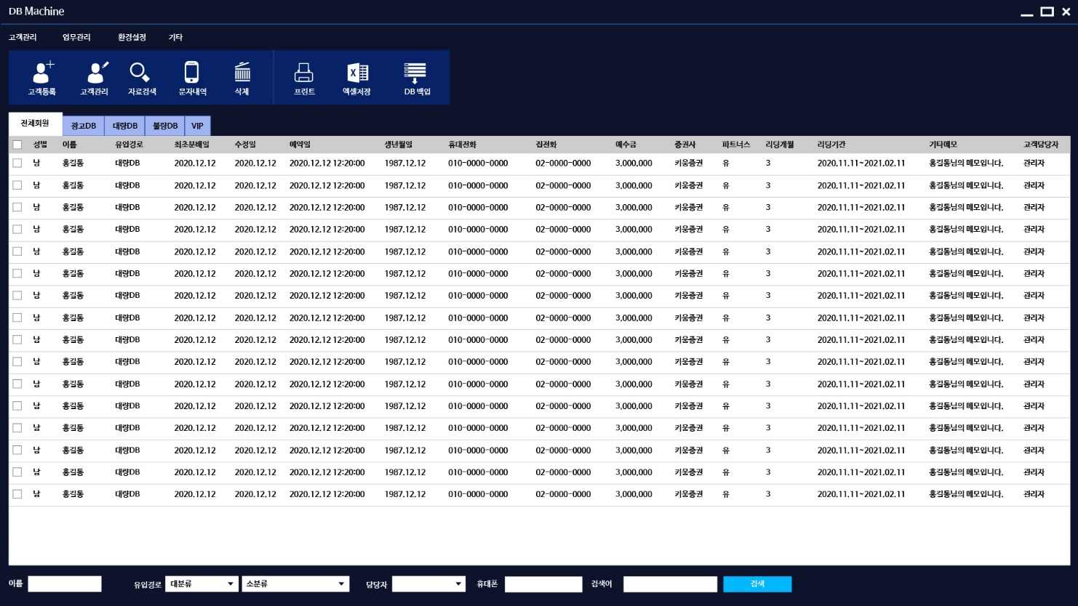
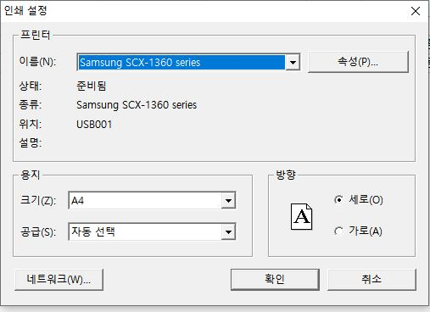
4. 상세화면
메인화면 > 프린트 화면
(어깨동무 메인화면 프린트 참조)

Slide 30
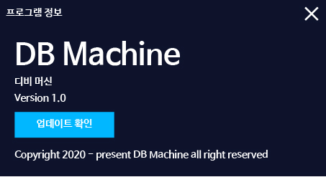
4. 상세화면
5. 기타 -> 5-2. 프로그램정보

Slide 31
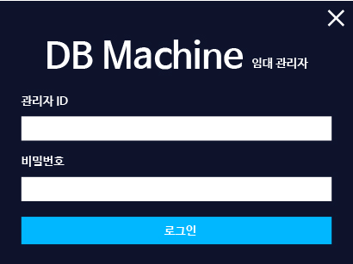
5. 임대 관리자 프로그램
로그인

Slide 32
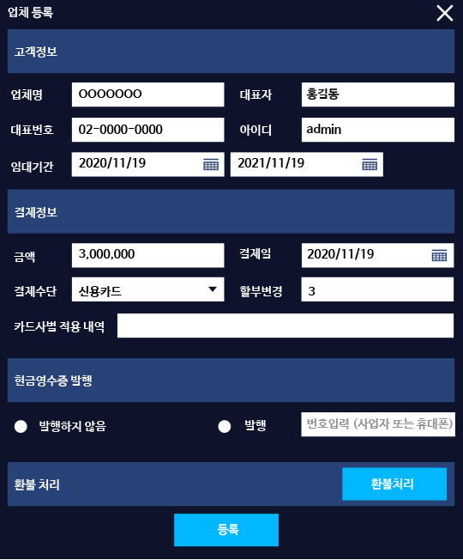
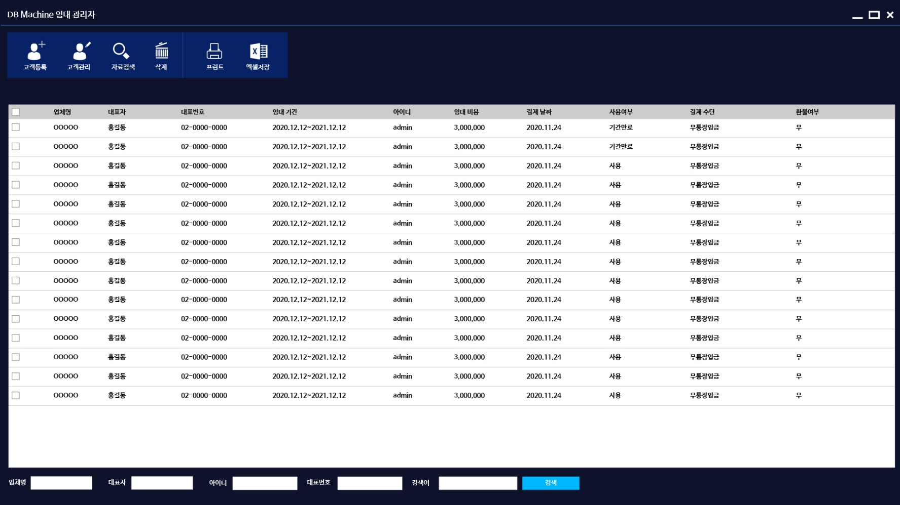
5. 임대 관리자 프로그램
임대 메인화면(고객등록)

Slide 33
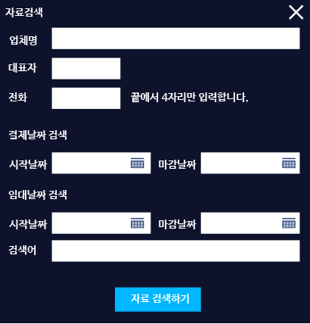
5. 임대 관리자 프로그램
임대 메인화면(자료검색)

Slide 34
5. 임대 관리자 프로그램
임대 메인화면(자료검색)

